Slide 1

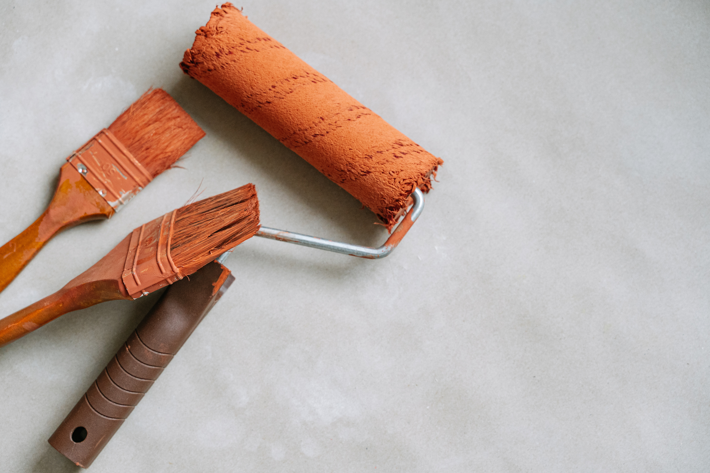



Радио asia+ представляет программу
“Сезон ремонта”

Slide 2

Время выхода:
По согласованию
Кол-во выходов:
3 раза в день по будням

Slide 3
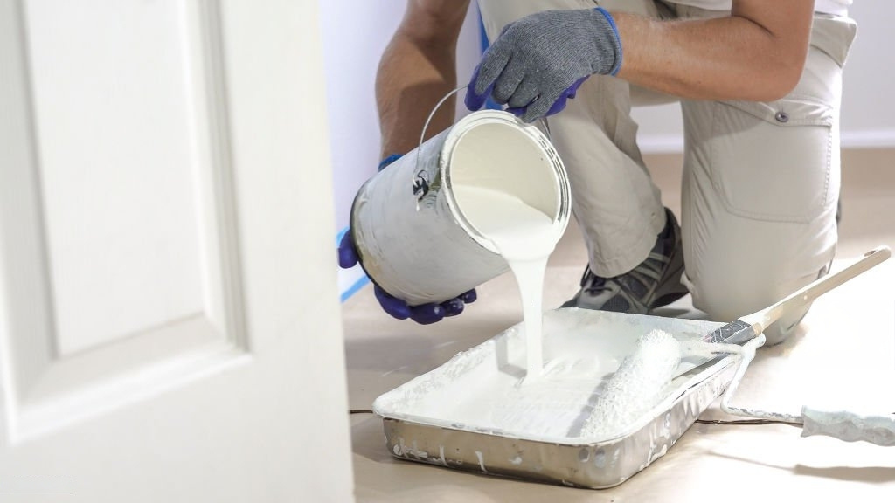
Описание
Ремонт квартиры - это всегда событие! С чего начать, какие материалы использовать, стоит ли менять планировку, как правильно сочетать цвета в интерьере. Список этих вопросов можно продолжать бесконечно, а ответы на них вы найдете в нашей рубрике.

Slide 4
Ссылка на полное описание программы

